Slide 1
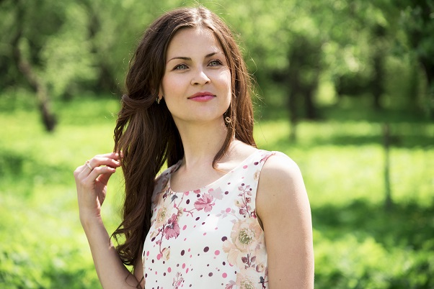
Строилова Марина
Московская область г Домодедово Оператор ГСЗ
КЦ Домодедово
Стаж работы в «Комус»- 1г
Возраст - 32 г
Рост – 167 см
Вес – 53 кг

Slide 2
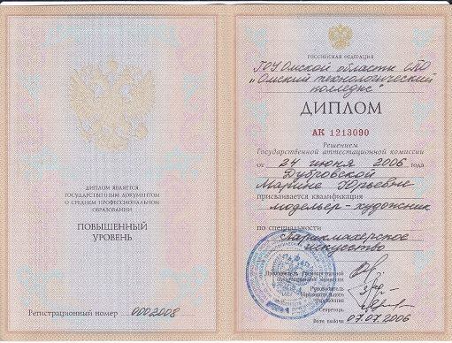
Омский Технологический Колледж специальность художник-модельер по прическам
2003-2006гг

Slide 3
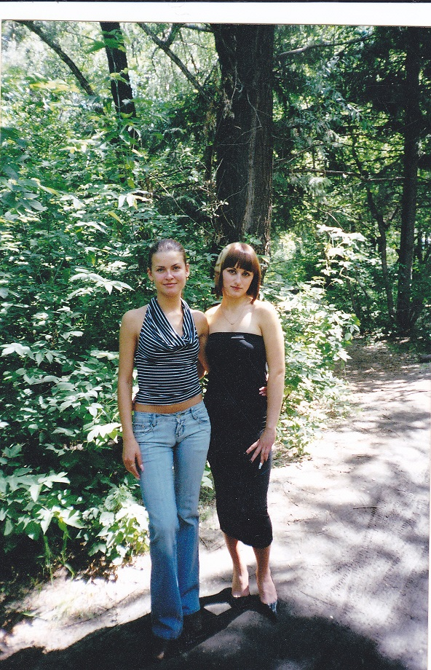
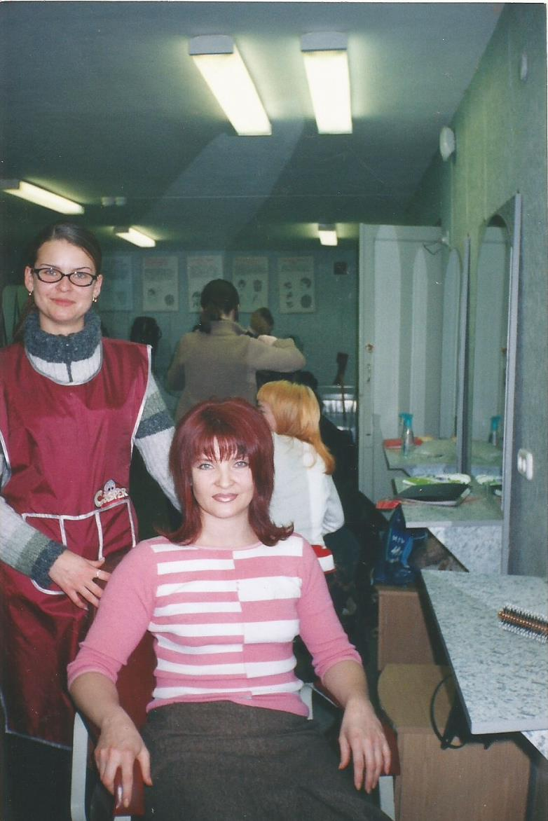
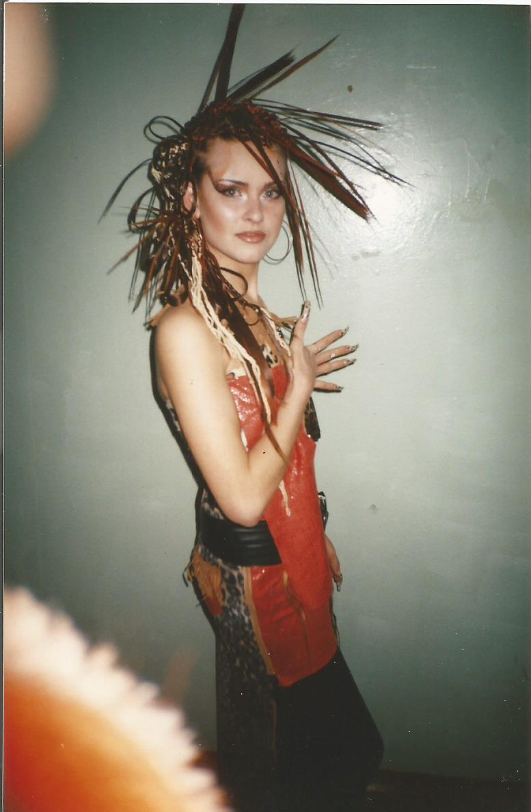
Техника Vidal Sassoon с элементами трафарета
Мне тоже приходилось помогать мастерам старших курсов и быть моделью))
Разработка авторской стрижки

Slide 4
Конкурс причесок 2006 г Омск
Шляпа выполнена из волос модели без использования накладных волос.
Создание образа и постановка номера выполнена мной

Slide 5
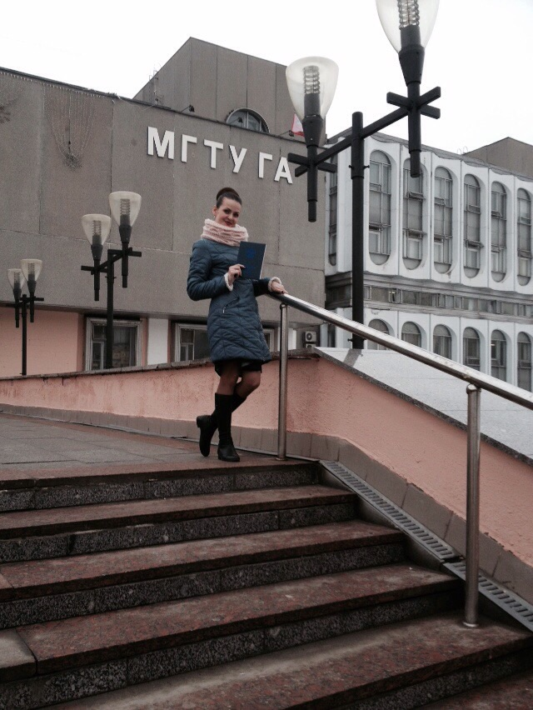
Московский Государственный Университет Гражданской Авиации
Специальность:
Менеджемент организации
2009-2015 гг учебы

Slide 6
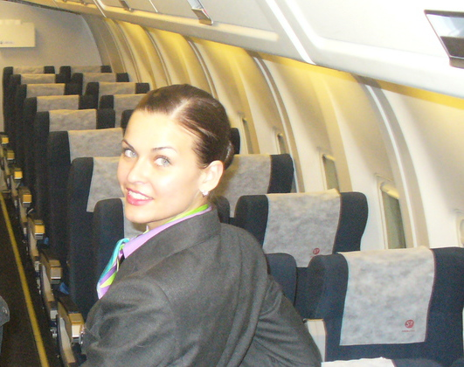
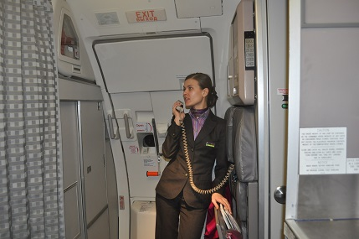
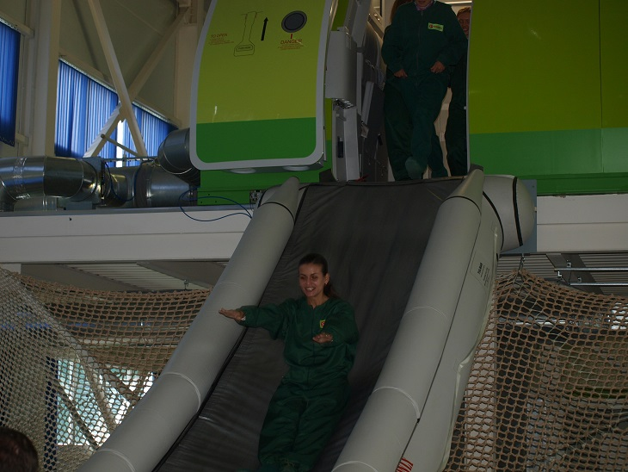
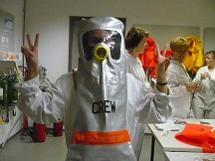
Выполняла полеты старшим бортпроводником на авиалайнерах:
Ил-86, Ту-154, Аirbus-319,А -320, A-310, Boing-737, Boing – 767
2008-2017 гг работы

Slide 7
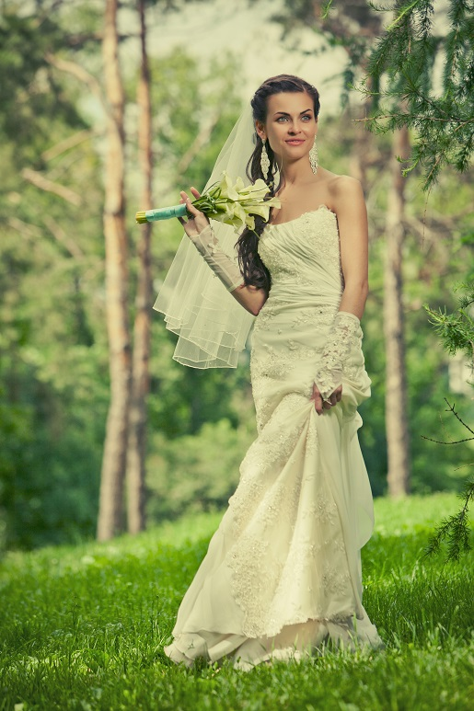
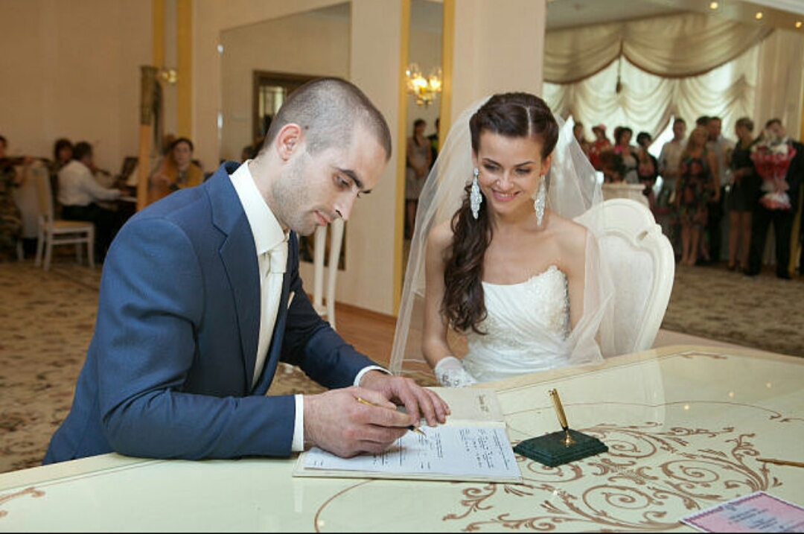
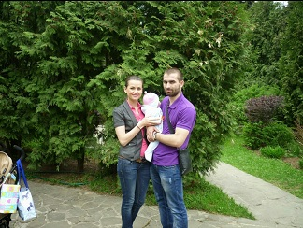
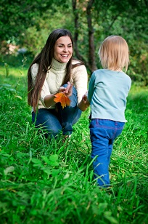
Рождение нашей семьи.
Трансформация из Дубровской в Строилову

Slide 8
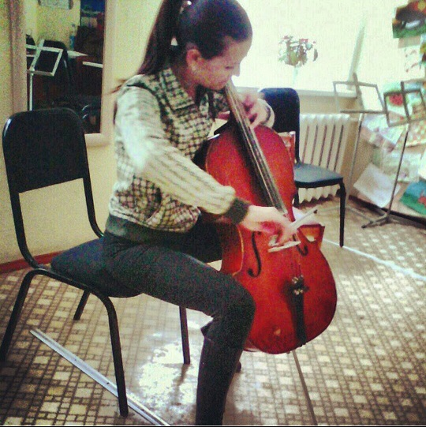
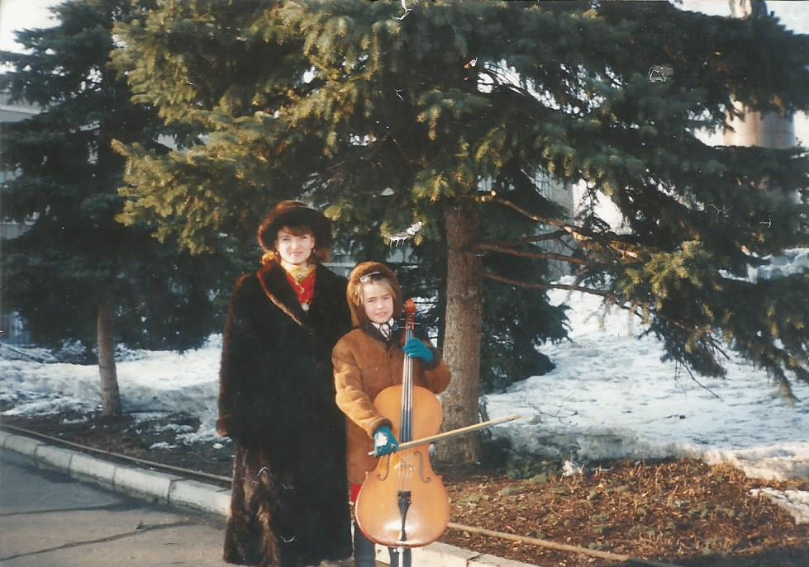
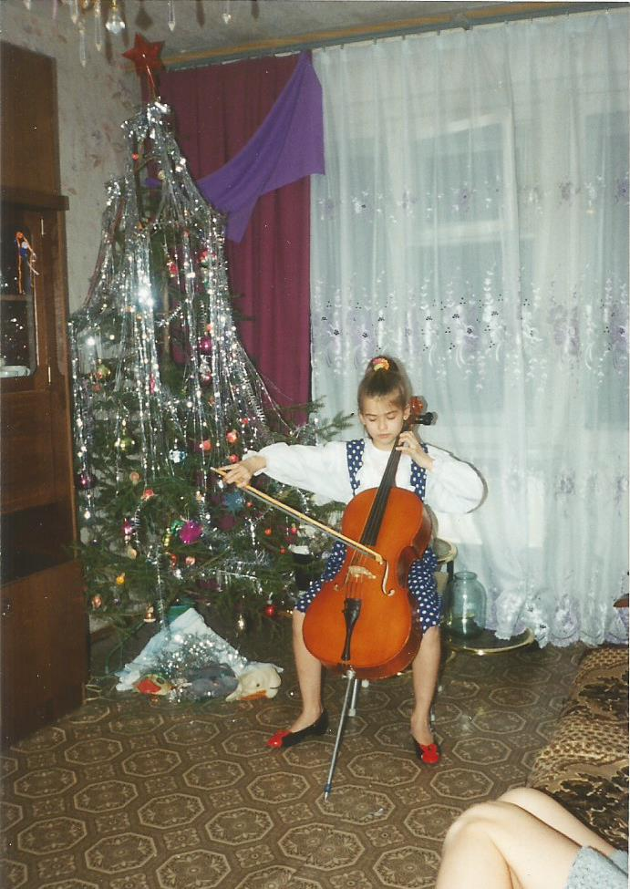
Мои улечения-это музыка, рисунок, спорт
Музыкальная школа по классу виолончель №14 г. Омск
1995 – 2003. Диплом с отличием.
Победитель и лауреат конкурсов струнного отделения.

Slide 9
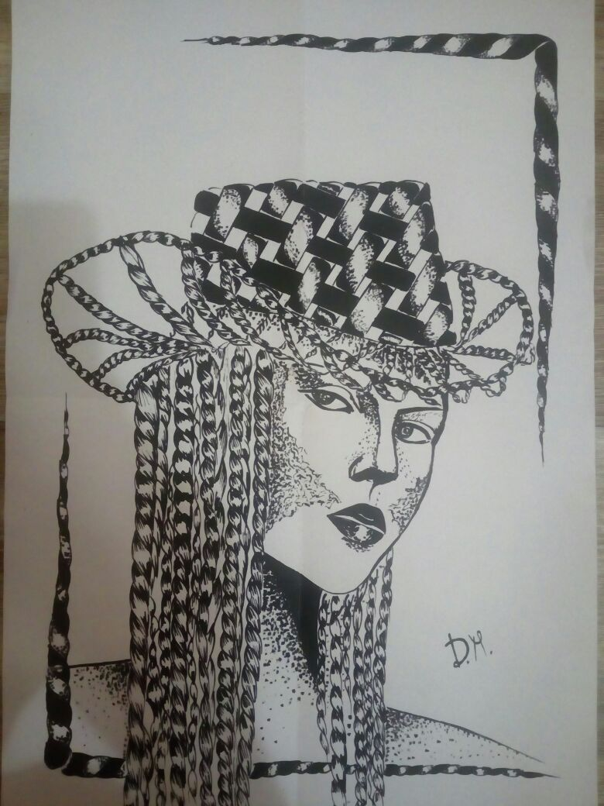
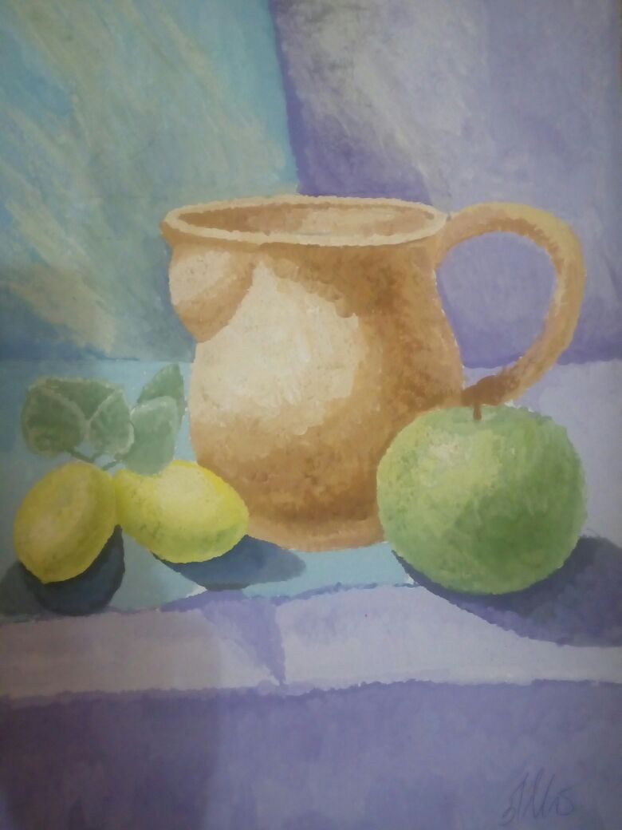
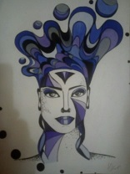
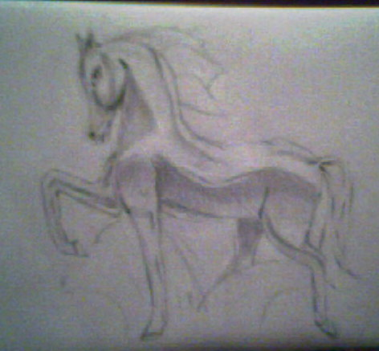
Учась в колледже - «Рисунок» был профилирующим предметом…так я научилась рисовать))

Slide 10
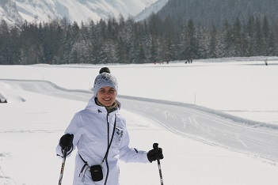
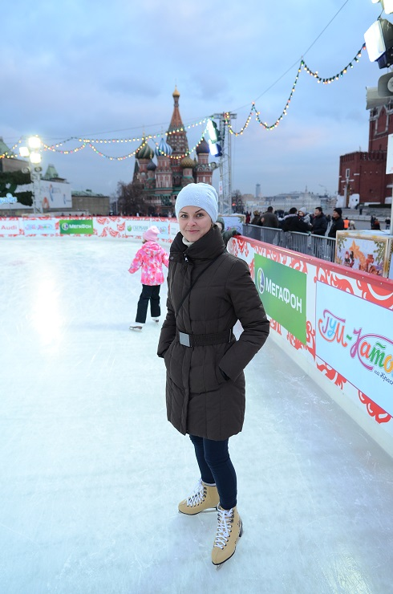
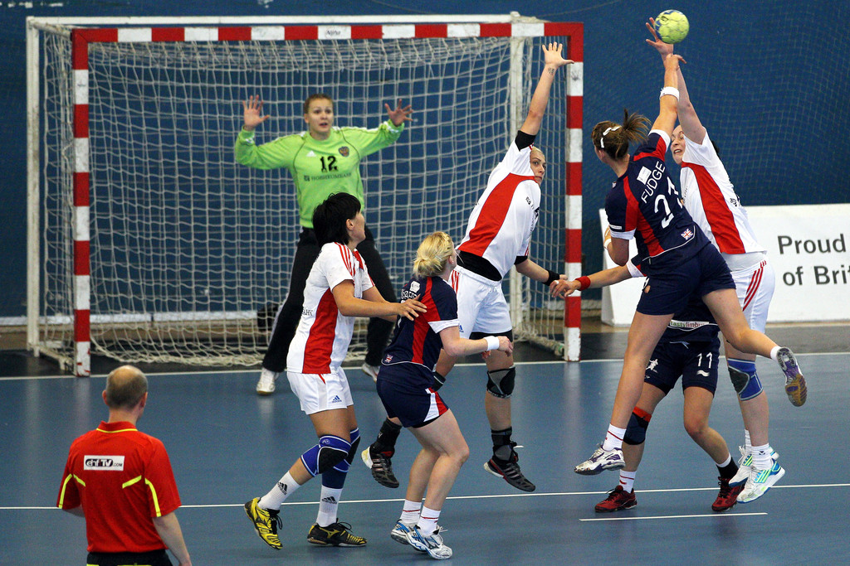
Лыжи
2 года фигурного катания
4 года гандбола

Slide 11
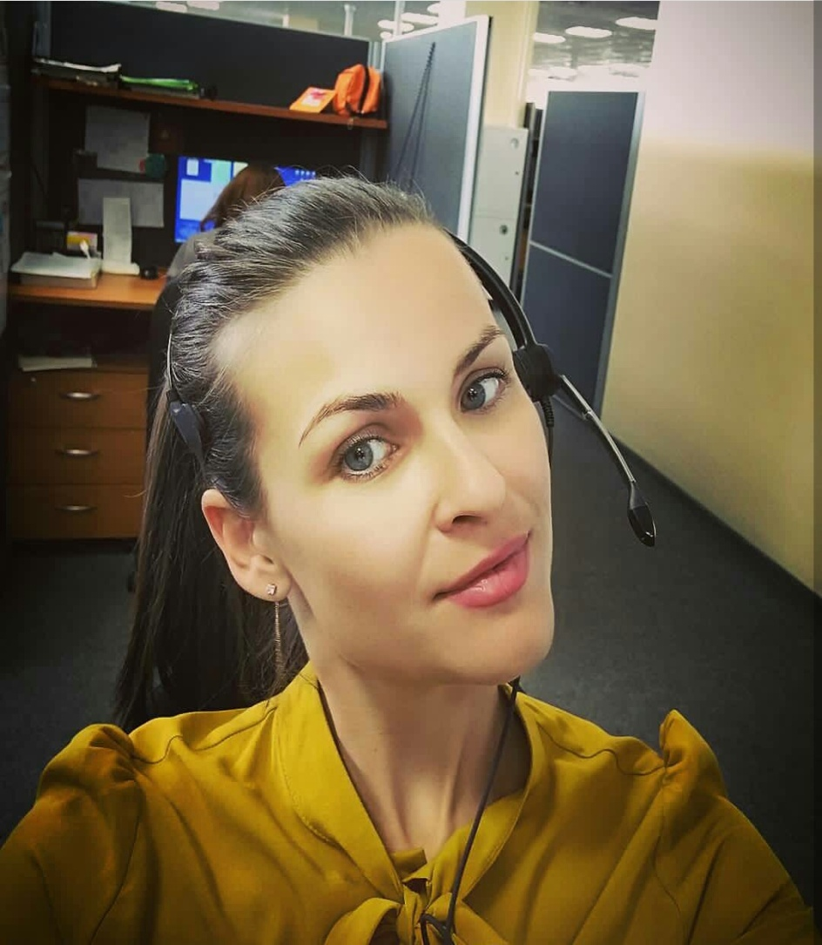
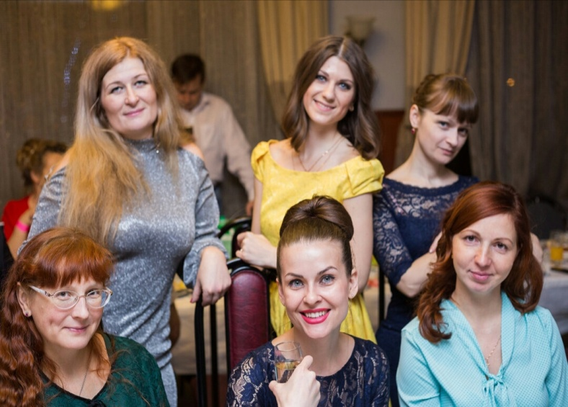
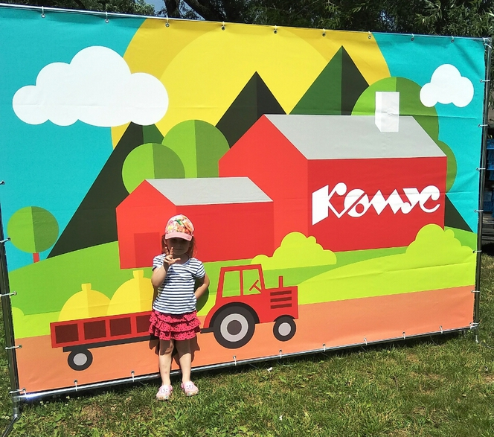
Социальная активность и участие в общественной жизни «Комус»
Новый год. Группа ГСЗ КЦ Домодедово
1 место в конкурсе «Выше радуги» в июле 2017г по выполнению плана среди операторов 3 категории
Спартакиада 2017

Slide 12
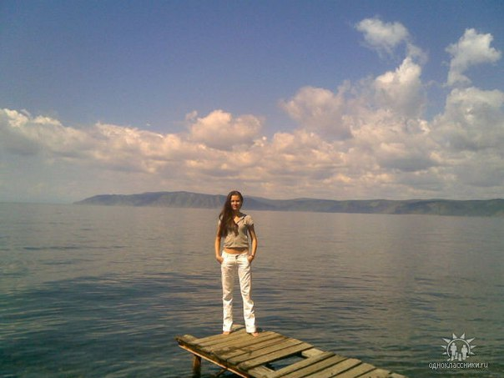
Мечтаю быть не звездной, а полезной,
Раскрыть свой самый значимый талант, Пусть тем, кто рядом, будет интересно,
Стараться быть чуть лучше, чем вчера.

Slide 13
Желаю конкурсанткам всем удачи, Пусть сбудутся заветные мечты. Пусть новый день для каждой много значит, Внутри пусть будет больше красоты Благодарю за внимание!

